Slide 1
데이터 베이스 텀 프로젝트
게임공학과
2020182028
이규원

Slide 2
목차
변경사항
데이터베이스 요구사항
ER모델
관겨형 데이터 모델
애트리뷰트 요약
릴레이션의 데이터
질의어
소감
사용한 모델

Slide 3
변경사항
2번 과제 변경사항
다치애트리뷰트 표현 : 이름 -> 이름(성,별명,이름)으로 변경
복합 애트리뷰트 표현 : 건강
가시성을 위해 엔티티, 애트리뷰트의 크기 확장
3번 과제 변경사항
정규화 구현
동물 – 건강 (제 1,2 정규형으로 분리)
건강 – 건강에 따른 영향 분리 (제 3 정규형으로 분리)

Slide 4
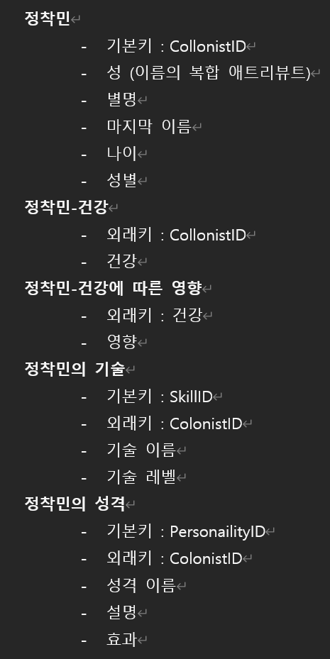
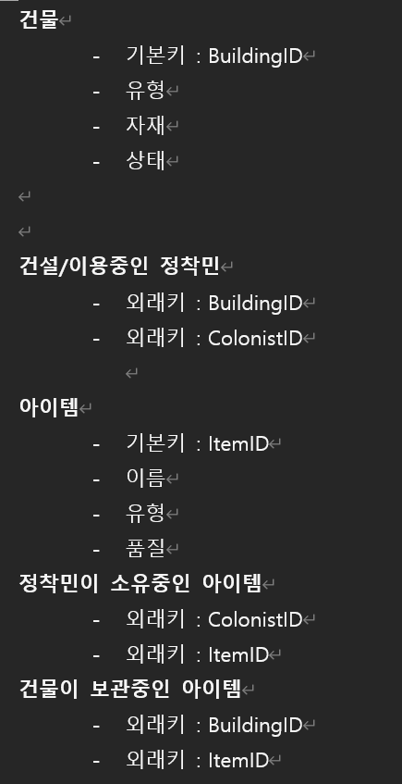
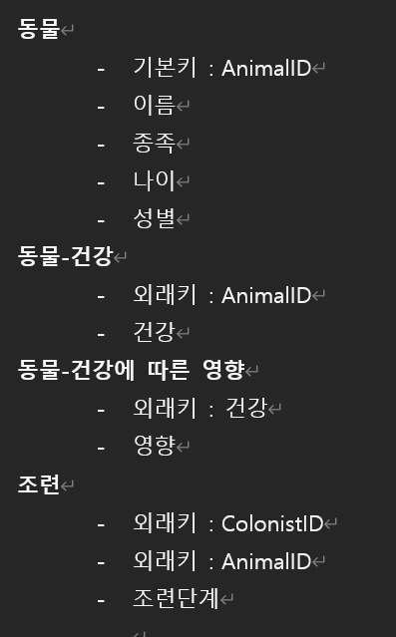
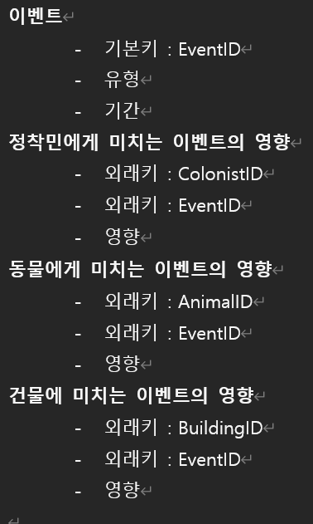
데이터베이스 요구사항 분석서

Slide 5
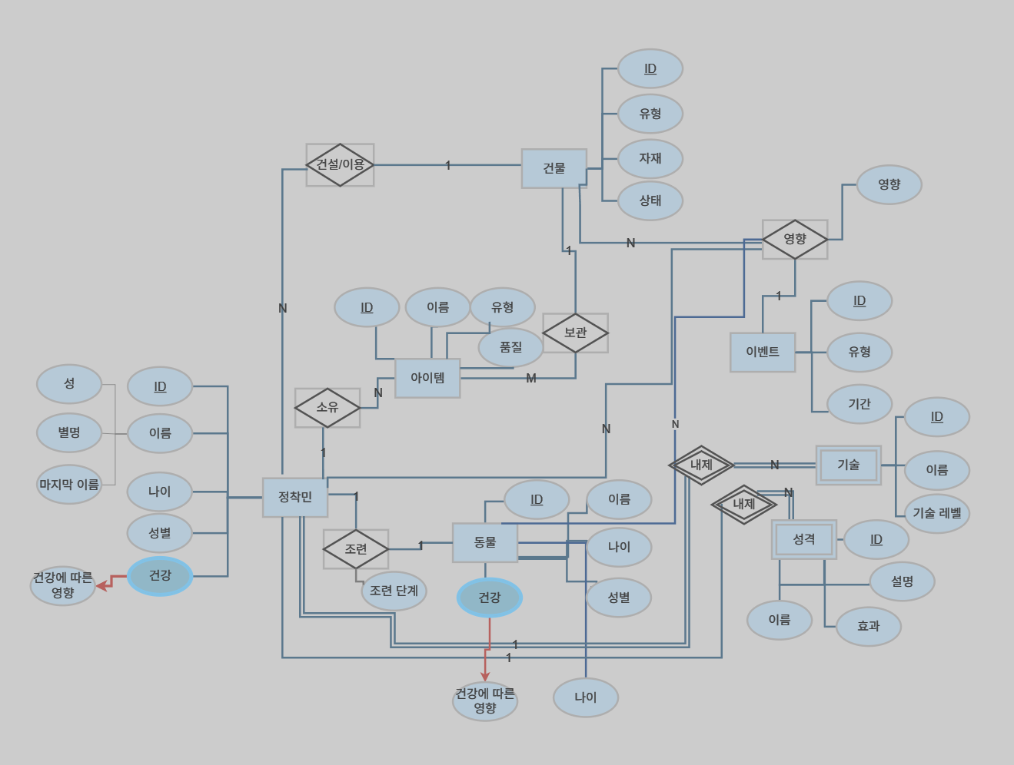
ER 모델
관계
정착민 – 아이템 : 소유
정착민 – 건물 : 건설/이용
정착민 – 동물 : 조련
정착민 – 기술/성격 : 내제
아이템 – 건물 : 보관
이벤트 – 정착민/건물/동물 : 영향

Slide 6
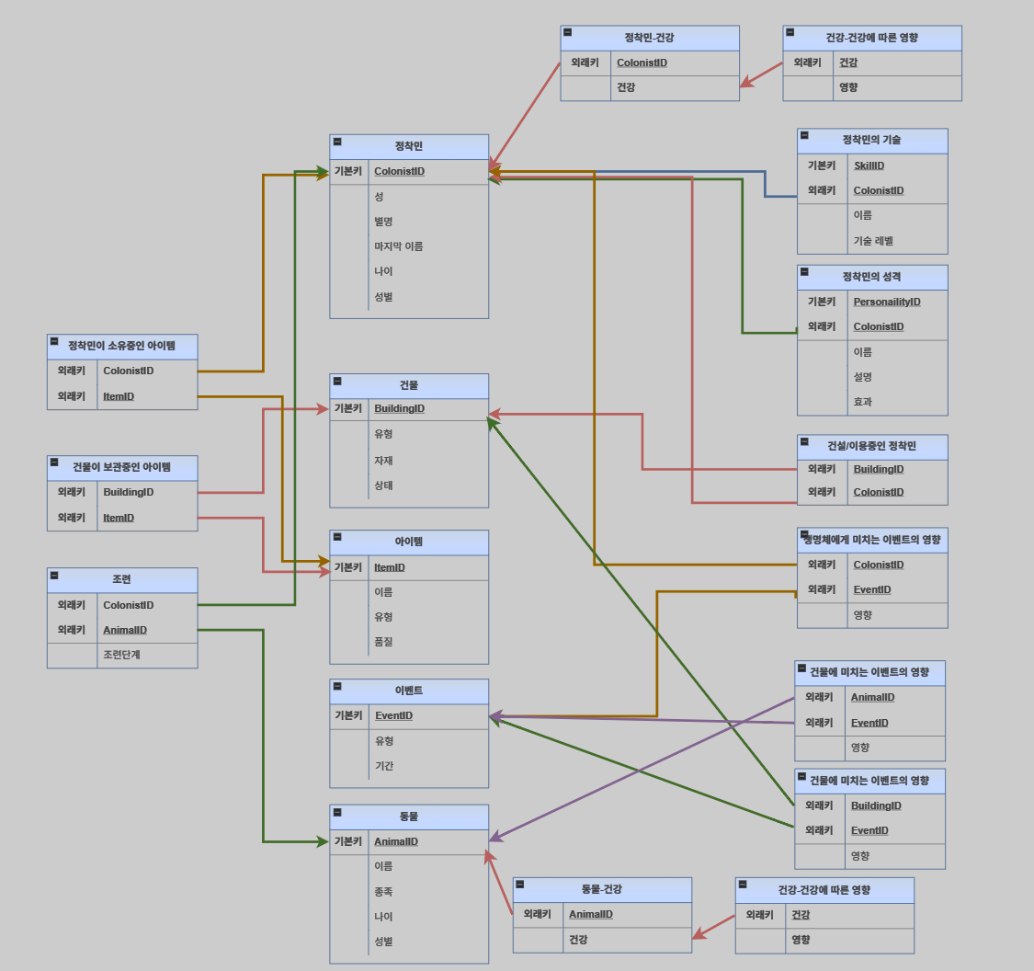
관계형 데이터모델
이벤트의 영향 분리
정착민/동물 – 건강 – 건강에 따른 영향 분리

Slide 7
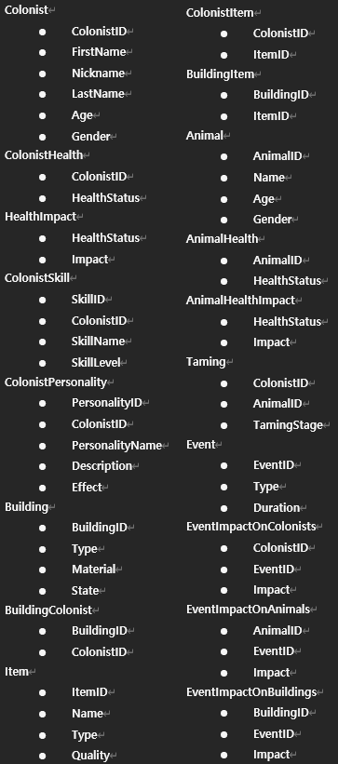
애트리뷰트 정리

Slide 8
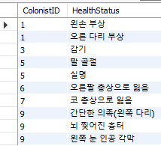
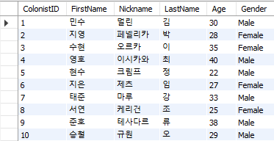
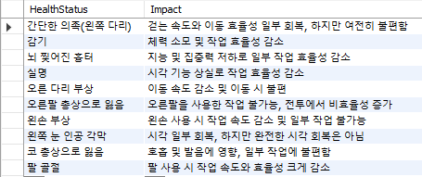
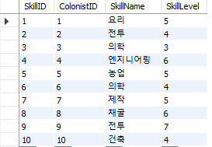
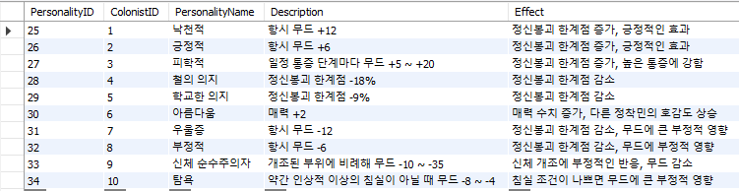
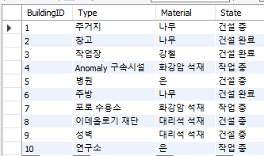
릴레이션의 데이터
ColonistHealth : 정착민 – 건강
Colonist : 정착민 정보를 저장
HealthImpact : 정착민-건강에 따른 영향
ColonistSkill : 정착민의 기술
Page.1
ColonistPersonality : 정착민의 성격 정보
Building : 건물

Slide 9
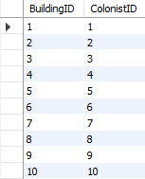
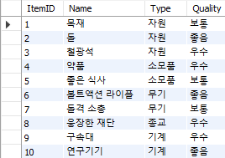

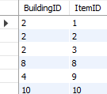
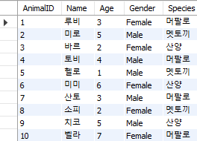
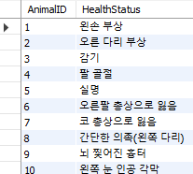
릴레이션의 데이터
BuildingColonist : 건설/이용중인 정착민
Item : 아이템
ColonistItem : 정착민이 소유중인 아이템
BuildingItem: 건물이 보관중인 아이템
Animal : 동물
AnimalHealth : 동물-건강
Page.2

Slide 10
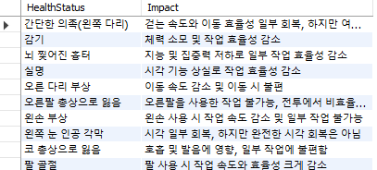
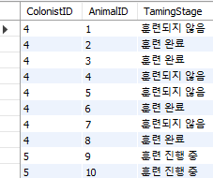
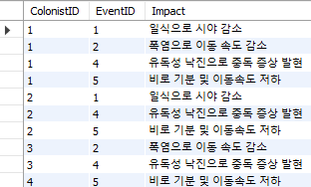
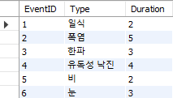
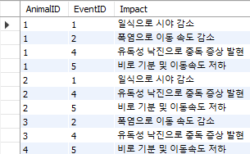
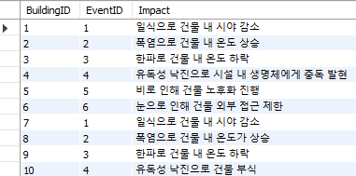
릴레이션의 데이터
AnimalHealth : 동물- 건강
Taming : 조련
EventImpactOnColonists:
정착민에게 미치는 이벤트의 영향
Event : 이벤트
EventImpactOnAnimals: 동물에게 미치는 이벤트의 영향
EventImpactOnBuildings: 건물에 미치는 이벤트의 영향
Page.3

Slide 11
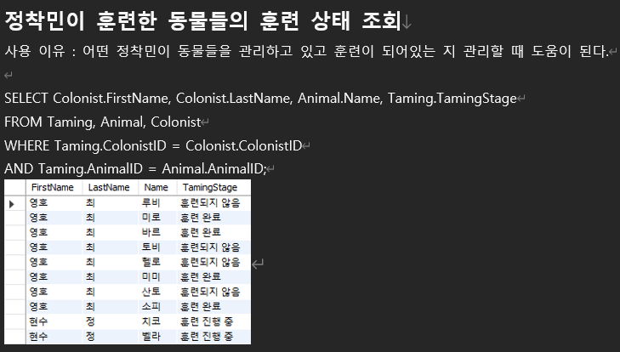
질의어
Page.1

Slide 12
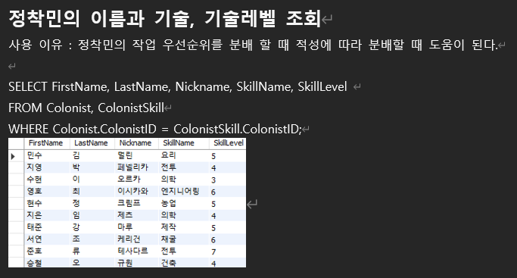
질의어
Page.2

Slide 13
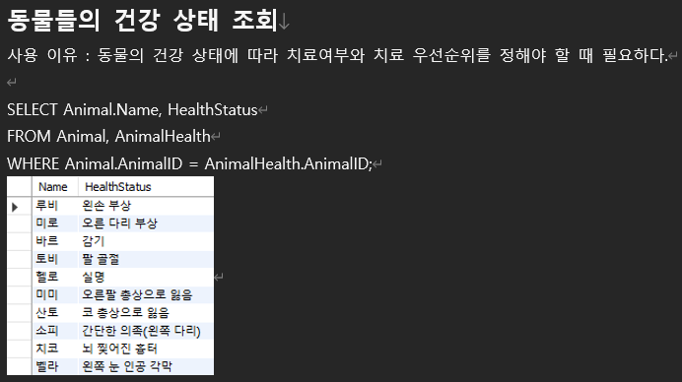
질의어
Page.3

Slide 14
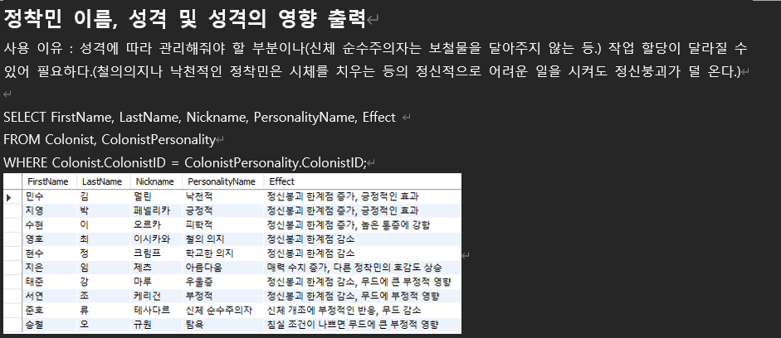
질의어
Page.4

Slide 15
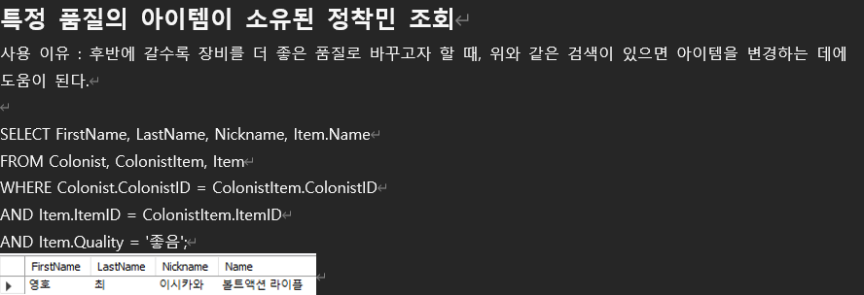
질의어
Page.5

Slide 16
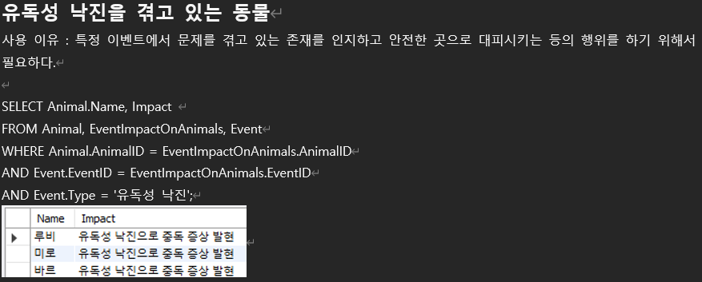
질의어
Page.6

Slide 17
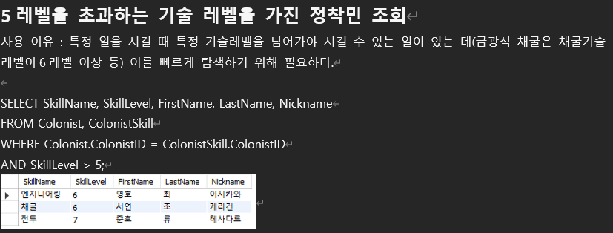
질의어
Page.7

Slide 18
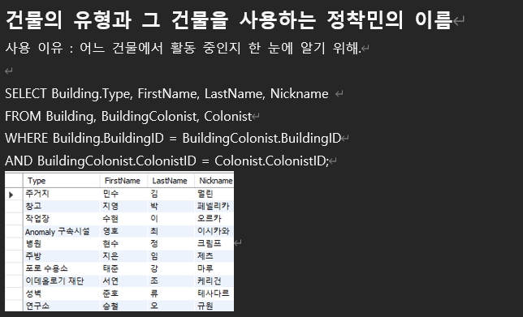
질의어
Page.8

Slide 19
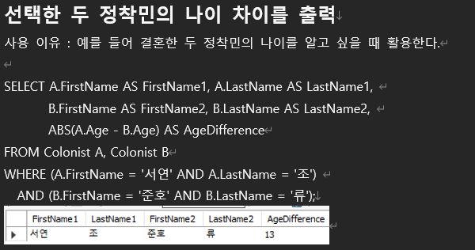
질의어
Page.9

Slide 20
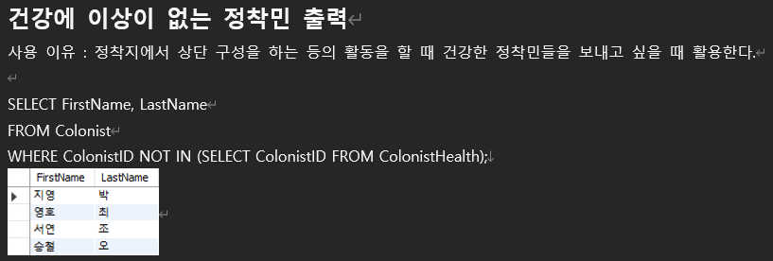
질의어
Page.10

Slide 21
소감
데이터 베이스 수업은 몇 개의 과목으로 나누어 진행해야 할 과목을 한 수업에 몰아 넣어 배운다는 이야기를 들었을 때에는, 얉게 배우더라도 그 내용들을 제대로 소화하지 못하고 수업을 마칠까봐 두려웠다.
하지만, 혼자 생각을 할 시간을 주고, 어렴풋이 이해한 내용을 직접 적용하고 다른 사람들과 토론하면서 의견을 교류하며 기대 이상으로 양질의 수업을 들었다고 생각한다.
사람에 따라 진도가 느리다고 느낄 수 있고, 사람들과 토론하는 게 부담스럽다고 느껴질 순 있다. 특히, 함부로 목소리를 내는 것이 어려워진 지금 사회에선 더더욱 자신의 의견을 내는 것이 두려운 사람들이 많다. 하지만, 우리가 사회의 구성원인 이상 결국 자신만의 생각으론 살 수 없고 얉게 이해한 내용만으론 기억에 남지 않는다. 이 수업은 한국사회의 주입식 교육에 매마른 사람들에게 가장 필요했던 방식이라고 생각한다. 언젠가 누군갈 가르칠 날이 온다면 이상향으로 삼고 싶은 수업 방식이였다.
텀프로젝트를 진행하면서 늘 그렇듯, 한 번에 해결되는 과제는 없었다. 텀프로젝트 1,2,3을 냈던 내용을 고치지 않은 것이 없었다. 생각보다 게임에 들어있는 데이터의 양은 방대했고 그를 놓치지 않고 정리하는 것만으로도 어려웠다. 특히, ER모델의 다양한 모델을 사용하고 정규화 과정을 위해 적다보니 내가 이런 부분을 놓치고 있었구나를 알 수 있엇다. 변경사항엔 크고 대표적인 내용만을 적었지만, 자잘한 내용은 더 많이 바뀌었다. 그 날의 프로젝트를 작성하는 시간보다 그 전의 프로젝트를 뜯어 고치는 시간이 더 긴 적도 있었다. 더 힘들었던 점은, 따로 정리한 OneNote, Word, PPT, SQL 등을 모두 고쳐줘야 하다보니 휴먼에러로 계속 갱신오류가 발생해 작업 하나 마치거나 수정할 때 계속 갱신이 안된 곳은 없는 지 확인하느라 고생했던 기억이 있다.
특히 이번 정규화 과정을 거치면서 감당하기 어려울 정도로 많은 릴레이션을 만들어 냈는데 이에 대한 데이터를 모두 만드는 것이 정말 어려웠다. 애트리뷰트와 릴레이션의 데이터를 정리한 이유도 제출하기 위해 만든 것도 있지만 작업할 때 햇갈리지 않기 위해 만든 이유도 있었다.
이 작업을 마치면서 데이터베이스의 양이 하나씩 커지면서 데이터가 늘어날 때마다 관리의 어려움은 배로 늘어난다는 것을 느끼며 데이터 베이스의 관리 중요성을 느끼게 되었다.

Slide 22
사용한 모델
ER모델 및 관계형 데이터 모델 : draw.io
SQL모델 : MySQLWorkbench

